Slide 1
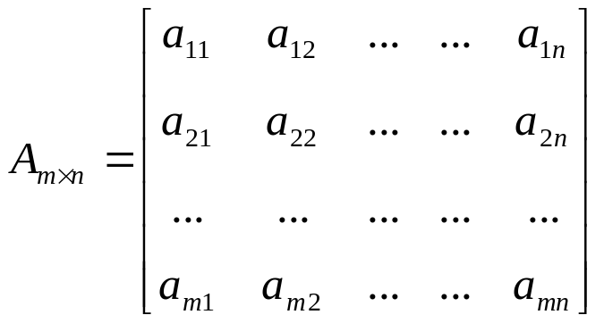
第五章 数组和广义表
  数组可以看成是一种特殊的线性表，即线性表中数据元素本身也是一个线性表
5.1 数组的定义和特点
  定义
( )
( )
( )
( )
( )
( )
( )
( )
( )
  数组特点
    数组结构固定
    数据元素同构
  数组运算
    给定一组下标，存取相应的数据元素
    给定一组下标，修改数据元素的值

Slide 2
ADT Array{
数据对象：D = { a_{j1j2…jn} | n(>0)称为数组的维数，
b_{i} 是数组第i维的长度
j_{i} 是数组元素的第i维下标，
j_{i} = 0, …, b_{i} – 1, i = 1, 2, …, n，
a_{j1j2…jn} ∈ ElemSet }
数据关系：R = {R1, R2, … Rn}
Ri = { <a _{j1…ji…jn}, a_{j1…ji+1…jn}>|
0≤j_{k} ≤ b_{k}-1, 1 ≤k ≤n 且k ≠i,
0 ≤j_{i} ≤b_{i} –2,
a _{j1…ji…jn}, a_{j1…ji+1…jn} ∈ D, i = 2, …, n }
基本操作:
InitArray(&A,n,b1,…，bn ); // 初始化
DestroyArray(&A ); // 销毁
Value( A, &e, i1, i2, … in); // 取值
Assign( &A, e, i1, i2, … in); // 赋值
}// Array

Slide 3
5.2 数组的顺序存储结构
  次序约定
    以行序为主序
    以列序为主序
a₀₀
0
a₀₀
0
按列序为主序存放
1
a₀₁
按行序为主序存放
1
a₁₀
…….
…….
a_{0,n-1}
n-1
a_{m-1,0}
m-1
a₁₀
m
a₀₁
n
a₀₀ a₀₁ …… a_{0,n-1}
a₀₀ a₀₁ ……. a_{0,n-1}
a₁₁
a₁₁
a₁₀ a₁₁ …….. a_{1n-1}
……..
a₁₀ a₁₁ …….. a_{1,n-1}
……..
a_{1,n-1}
a_{m-11}
………………….
………………….
……….
……….
a_{m-1,0} a_{m-1,1} …a_{m-1n-1}
a_{m-10} a_{m-11} … a_{m-1n-1}
a_{m-10}
a_{0,n-1}
a_{m-11}
a_{1,n-1}
Loc( i,j)=Loc(0,0)+[b2*i+j]*L
……..
……..
m*n
m*n
a_{m-1n-1}
a_{m-1n-1}

Slide 4
n维数组的存储地址计算公式
b1,b2,...,bn是n维的维界,数组元素A(j1,j2,...,jn)的存储位置为
LOC[j1,j2,...jn]= LOC[0,0,...,0] + (b2*b3*...*bn*j1
+ b3*...*bn*j2
+ ......
+ bn*jn₋₁
+ jn )*L
_{n-1 n}
= LOC[0,0,...,0] + ( ∑ ji ∏ bk + jn)*L
^{i=1 k=i+1}
例: 在C语言中,设 数组A[5][6][7][8]的首地址为 2000,
每个元素占2个字节; 求元素A[3][4][5][4]的地址.
LOC[3,4,5,4] = 2000 + (6*7*8*3 + 7*8*4 + 8*5 + 4)*2
= 2000 + ( 336*3 + 56*4 + 8*5 + 1*4)*2
= 2000 + (1008 + 224 + 40 + 4)*2 = 4552

Slide 5
数组顺序存储的表示和实现
#include “stdarg.h” // 支持变长参数
#define MAX_ARRAY_DIM 8
typedef struct
{
ElemType *base; // 数组地址
int dim; // 数组维数
int *bounds; // 数组维界基址
int *constants; //数组映象函数常量基址
}Array;

Slide 6
数组顺序存储的表示和实现
#include <stdarg.h>
#define MAX_ARRAY_DIM 8
typedef struct {
ElemType *base;
int dim;
int *bounds;
int *constants;
}Array;
base
a0
dim
a1
bounds
constants
...
0 1 ... dim-1
ai
...
...
...
at

Slide 7
基本操作的算法描述
// 初始化A为dim维数组，若维数dim和各维长度合法,则
// 构造相应的数组A,并返回ok
Status InitArray( Array &A, int dim, … ) {
if( dim < 1 || dim > MAX_ARRAY_DIM )
return ERROR;
A.dim = dim;
A.bounds = (int *)malloc( dim * sizeof( int ));
if( !A.bounds ) exit ( OVERFLOW);

Slide 8
// 若各维长度合法，则存入A.bounds,并求出A的元素总数
elemTotal = 1;
va_start( ap, dim ); //ap为va_list类型,是存放变长参数表信息的数组
for( i = 0; i < dim; i++ )
{
A.bounds[i] = va_arg( ap, int );
if( A.bounds[i] < 0 ) return UNDERFLOW;
elemTotal *= A.bounds[i];
}
va_end( ap );

Slide 9
  A.base = (ElemType *)malloc(elemTotal, sizeof( ElemType ));
  if( !A.base ) exit( OVERFLOW);
  // 求映象函数的常数ci ,并存入A . Constants[i-1],i=1,…,dim
  A.constants = (int *)malloc( dim * sizeof(int));
  if( !A.constants ) exit(OVERFLOW);
  A.constants[dim-1] = 1; //L = 1，指针的增减以元素的大小为单位
  for( i = dim-2; i>=0; i--)
  A.constants[i] = A.constants[i+1] * A.bounds[i+1];
  return OK;
}// InitArray

Slide 10
Array A[5][6][7][8];
base
0
dim (4)
bounds
constants
5x6x7x8
0 1 2 3
5
6
7
8
336
56
8
1
elemtotal-1

Slide 11
// 销毁数组A
Status DestroyArray( Array &A) {
if( !A.base ) return ERROR;
free( A.base ); A.base = NULL;
if( !A.bounds ) return ERROR;
free( A.bounds ); A.bounds = NULL;
if( !A.constants ) return ERROR;
free( A.constants ); A.constants = NULL;
return OK;
}// DestgroyArray;

Slide 12
销毁数组A
base
a0
dim
a1
bounds
constants
...
0 1 ... dim-1
ai
...
...
...
at

Slide 13
//若ap指示的各下标合法，求该元素在A中的相对位置off
Status Locate( Array A, va_list ap, int &off )
{
off = 0;
for( i = 0; i < A.dim; i++ )
{
ind = va_arg(ap, int );
if( ind < 0 || ind >= A.bounds[ i ] ) return ERROR;
off + = A.contants[ i ] * ind;
}
return OK;
}// Locate

Slide 14
//A是n维数组，e为元素变量，随后是n个下标值。若各下标不超界，则e赋值为所指定饿A的元素值，并返回OK。
Status Value( Array A, ElemType &e, … )
{
va_start( ap, e );
if( (result = Locate( A, ap, off )) <=0 ) return result;
e = *(A.base + off);
return OK;
}// Value;

Slide 15
数组元素赋值：
A是n维数组, e为元素变量, 随后是n个下标值;
若各下标不超界, 则e赋值为所指定的A的元素值,并返回OK
base
a0
dim
a1
off
bounds
constants
...
0 1 ... dim-1
ai
...
...
...
at
e

Slide 16
//A是n维数组，e为元素变量，随后是n个下标值。
//若下标不超界，则将e的值赋给所指定的A的元素，并返回OK。
Status Assign( Array &A, ElemType e, … )
{
va_start( ap, e );
if( result = Locate(A, ap, off ) <= 0)
return result;
*(A.base + off ) = e;
return OK;
}//Assign

Slide 17
主程序及例子
10 11 12 13
20 21 22 23
30 31 32 33
A =
main()
{
Array A;int i,j,e;
InitArray(&A,2,3,4);
for(i=0;i<3;i++)
for(j=0;j<4;j++)
Assign(&A,(i+1)*10+j,i,j);
for(i=0;i<3;i++)
{
printf(“\n”);
for(j=0;j<4;j++)
{
Value(A,&e,i,j);
printf(“%4d”,e);
}
}
}
base
10
dim
11
bounds
12
constants
13
0 1 ... dim-1
20
3
4
...
...
4
1
...
33

Slide 18
typedef void *va_list;
#define __size(x) ((sizeof(x)+sizeof(int)-1) & ~(sizeof(int)-1))
#define va_start(ap, parmN)
((void)((ap) = (va_list)((char *)(&parmN)+__size(parmN))))
#define va_arg(ap, type)
(*(type *)(((*(char **)&(ap))+=__size(type))-(__size(type))))
#define va_end(ap) ((void)0)

Slide 19
5.3 矩阵的压缩存储
矩阵: 二维数组
特殊矩阵: 大量重复元素或大量0元素
稀疏矩阵: 大量0元素
压缩存储: 重复元素只分配一个存储空间,0元素不分配存储空间

Slide 20
基本内容
1 特殊矩阵的压缩存储 ；
2 稀疏矩阵的压缩存储；
3 稀疏矩阵在三元组顺序表存储方式下，矩阵的运算的实现；
学习要点
1 了解矩阵的两种压缩存储方法及适用范围；
2 了解在三元组顺序表存储方式下，实现矩阵运算的方法；

Slide 21
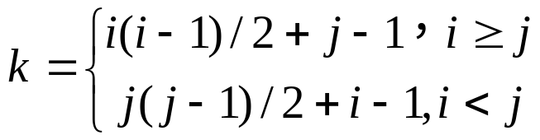
5.3 矩阵的压缩存储
  对称矩阵
a₀₀ a₀₁ …. … ….. a_{0n-1}
a₁₀ a₁₁ …….. …….a_{1n-1}
………………….
a_{n-10} a_{n-11} …….. a_{n-1n -1}
…...
a00 a10 a11 a20 …… an-10 an-1n-1
按行序为主序：
…...
k=0 1 2 3 4 n(n-1)/2 n(n+1)/2-1

Slide 22
例 对称矩阵
4 5 3 2 1
5 2 1 5 6
3 1 3 2 7
2 5 2 8 9
1 6 7 9 5
4
5 2 0
3 1 3
2 5 2 8
1 6 7 9 5
A =
A =
n = 5, 1+2+3+4+5 = 5*(5+1)/2 = 15
一维数组SA[0..14]作为数组A的存储结构:
SA=(4 5 2 3 1 3 2 5 2 8 1 6 7 9 5)
如: a[5,3] = a[3,5] = 7
k = 5(5-1)/2 + 3-1 = 12
故:sa[12] = 7

Slide 23
  三角矩阵
a₀₀ 0 0 …….. 0
a₁₀ a₁₁ 0 …….. 0
…………………. 0
a_{n-10} a_{n-11} a_{n-12}…… a_{n-1n-1}
…...
a00 a10 a11 a20 a21 an-10 an-1n-1
按行序为主序：
…...
k=0 1 2 3 4 n(n-1)/2 n(n+1)/2-1
i(i-1)
Loc(a_{ij})=Loc(a₀₀)+[( ) +(j-1)]*L
2

Slide 24
例 下三角矩阵
4 0 0 0 0
5 2 0 0 0
A = 3 1 3 0 0
2 5 2 8 0
1 6 7 9 5
如: a[5,3] = 7
k = 5(5-1)/2 + 3-1 = 12
故:sa[12] = 7 但 a[3,5] = 0

Slide 25
  对角矩阵
a₀₀ a₀₁ 0 …………… . 0
a₁₀ a₁₁ a₁₂ 0 …………… 0
0 a₂₁ a₂₂ a₂₃ 0 ……… 0
……………………………
0 0 … a_{n-2,n-3} a_{n-2,n-2} a_{n-2,n-1}
0 0 … …a_{n-1,n-2} a_{n-1n-1.}
…...
按行序为主序：
a00 a01 a10 a11 a12 an-1n-2 an-1n-1
…...
k=0 1 2 3 4 n(n-1)/2 n(n+1)/2-1
Loc(a_{ij})=Loc(a₀₀)+2(i-1)+(j-1)

Slide 26
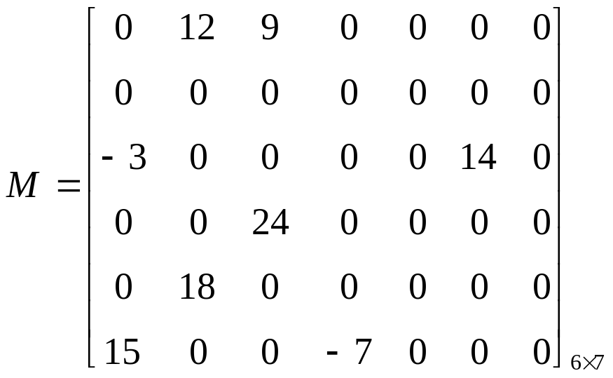
  稀疏矩阵
    定义：非零元素较少，且分布没有一定规律的矩阵
    压缩存储原则：只存矩阵的行列维数和每个非零元素的行列下标及其值
M由{(1,2,12), (1,3,9), (3,1,-3), (3,6,14), (4,3,24),
(5,2,18), (6,1,15), (6,4,-7) } 和矩阵维数（6,7）唯一确定
通常稀疏因子<0.05时称为稀疏矩阵

Slide 27
    稀疏矩阵的压缩存储方法
      顺序存储结构
        三元组表
#define M 20
typedef struct node
{ int i,j;
int v;
};
ma[M];
行列下标
非零元值
i j v
6 7 8
1 2 12
0 1 2 3 4 5 6 7 8
ma[0].i,ma[0].j,ma[0].v分别存放
矩阵行列维数和非零元个数
1 3 9
3 1 -3
3 6 14
4 3 24
5 2 18
三元组表所需存储单元个数为3(t+1)
其中t为非零元个数
6 1 15
6 4 -7
ma

Slide 28
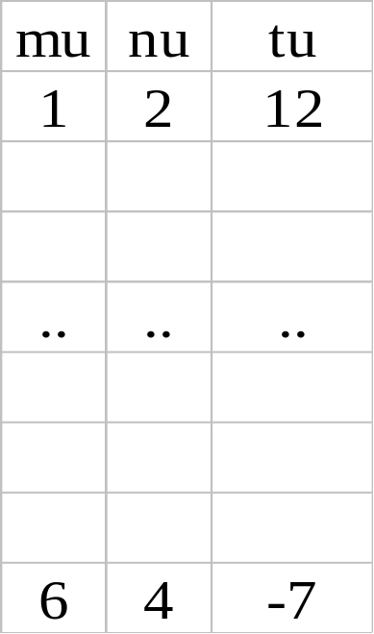
三元组顺序表结构定义
#define MAXSIZE 12500
typedef struct {
int i, j;
Elemtype e;
}Triple;
typedef union {
Triple data[MAXSIZE+1];
int mu,nu,tu;
}TSMatrix;
TSMatrix M, T;
M.data[p] .i .j .e
0
1
2
..
..
..
..
maxsize

Slide 29
        求转置矩阵
        问题描述：已知一个稀疏矩阵的三元组表，求该矩阵转置矩阵的三元组表
        问题分析
        一般矩阵转置算法：
for(col=1;col<=nu;++col)
for(row=1;row<=mu;++row)
T[col][row]=M[row][col];
T(n)=O(m×n)

Slide 30
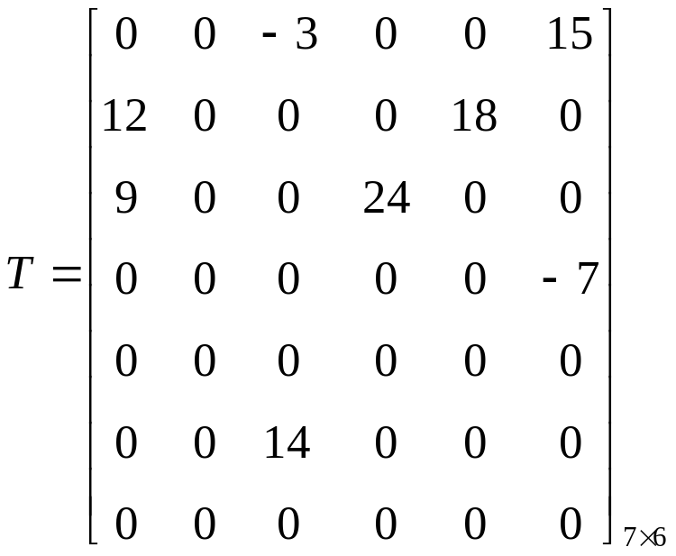
i j v
i j v
6 7 8
7 6 8
1 2 12
1 3 -3
mb
ma
0 1 2 3 4 5 6 7 8
0 1 2 3 4 5 6 7 8
1 3 9
1 6 15
3 1 -3
2 1 12
?
3 6 14
2 5 18
4 3 24
3 1 9
5 2 18
3 4 24
6 1 15
4 6 -7
6 4 -7
6 3 14

Slide 31
        解决思路：只要做到
        ①将矩阵行、列维数互换
        ②将每个三元组中的i和j相互调换
        ③重排三元组次序，使mb中元素以T的行(M的列)为主序
方法一：基本思想
对M.data从头至尾扫描：
第一次扫描时，将M.data中列号为1的三元组赋值到T.data中，
第二次扫描时，将M.data中列号为2的三元组赋值到T.data中，
依此类推，直至将M.data所有三元组赋值到T.data中

Slide 32
算法描述：// 求M的转置矩阵T
Status TransposeSMatrix( TSMatrix M, TSMatrix &T ) {
T.mu = M.nu; T.nu = M.mu; T.tu = M.tu;
if( T.tu ){
q = 1;
for( col = 1; col < M.nu; ++col)
for( p = 1; p <= M.tu; ++p)
if( M.data[p].j == col ) {
T.data[q].i = M.data[p].j;
T.data[q].j = M.data[p].i;
T.data[q].e = M.data[p].e;
++q; }
}
return OK;
}

Slide 33
转置运算算法图示
i j v
i j v
1 2 12
1 2 12
1 3 -3
第三次扫描查找第3列元素
第四次扫描查找第4列元素
第五次扫描查找第5列元素
第六次扫描查找第6列元素
第一次扫描查找第1列元素
第二次扫描查找第2列元素
1 3 9
1 3 9
1 6 15
3 1 -3
3 1 -3
2 1 12
3 6 14
2 5 18
3 6 14
4 3 24
4 3 24
3 1 9
5 2 18
5 2 18
3 4 24
6 1 15
6 1 15
4 6 -7
6 4 -7
6 4 -7
6 3 14
第一次扫描结束
第二次扫描结束
M.data
T.data
对M六次扫描完成转置运算

Slide 34
算法分析:
时间复杂度为：nu * tu
对于mu * nu矩阵，一般算法的时间复杂度为：O(mu * nu)。
当非零元个数tu 和 mu * nu同数量级时，该算法的时间复杂读为：O(mu * nu²);
关键是：每次找第n列的元数时，必须从开始遍历，实际若知道T的每一行的开始位置，就可以遍历整个M，根据数据元素的列坐标（即T的行）直接把数据元素放入T中，从而把算法的时间复杂度降低。

Slide 35
方法二：快速转置
即按ma中三元组次序转置，转置结果放入b中恰当位置
此法关键是要预先确定M中每一列第一个非零元在mb中位置，
为确定这些位置，转置前应先求得M的每一列中非零元个数
实现：设两个数组
num[col]：表示矩阵M中第col列中非零元个数
cpot[col]：指示M中第col列第一个非零元在mb中位置
显然有：
cpot[1]=1;
cpot[col]=cpot[col-1]+num[col-1]; (2≤col ≤ma[0].j)
col
1
2
3
4
5
6
7
num[col]
2
2
2
1
0
1
0
cpot[col]
1
3
5
7
8
8
9

Slide 36
i j v
i j v
T.data
M.data
0
1
2
3
4
5
6
7
8
1 3 -3
0
1
2
3
4
5
6
7
8
1 2 12
各列第一个
非零元三元组按先前求出的位置，放至T.data中
1 3 9
1 6 15
3 1 -3
2 1 12
3 6 14
2 5 18
4 3 24
3 1 9
5 2 18
3 4 24
6 1 15
4 6 -7
各列后续的非零元三元组，顺序放到对应列元素的后面
6 4 -7
6 3 14
M.mu
M.nu
M.tu
6
7
8
T.mu
T.nu
T.tu
7
6
8

Slide 37
        算法描述：
// 求M的转置矩阵T
Status FastTransposeSMatrix(TSMatrix M, TSMatrix &T ) {
T.mu = M.nu; T.nu = M.mu; T.tu = M.tu;
if( T.tu ) {
for( col = 0; col < M.nu; ++col) num[col] = 0;
// 求M中每一列中含非零元个数
for( t = 1; t < M.tu; ++t) ++num[M.data[t].j];
// 求T中每一行第一个非零元在T.data中的序号
cpot[1] = 1;
for( col = 2; col < M.nu; ++col)
cpot[col] = cpot[col-1] + num[col-1];
for( p = 1; p <= M.tu; ++p) {
col = M.data[p].j; q = cpot[col];
T.data[q].i = M.data[p].j; T.data[q].j = M.data[p].i;
T.data[q].e = M.data[p].e; ++cpot[col]; }
}
return OK;
}

Slide 38
col
1
2
3
4
5
6
7
num[col]
2
2
2
1
0
1
0
cpot[col]
1
3
5
7
8
8
9
2
4
6
9
3
5
7
i j v
i j v
6 7 8
7 6 8
p
1 2 12
1 3 -3
p
0 1 2 3 4 5 6 7 8
0 1 2 3 4 5 6 7 8
1 3 9
1 6 15
p
3 1 -3
2 1 12
p
3 6 14
2 5 18
p
4 3 24
3 1 9
p
5 2 18
3 4 24
p
6 1 15
4 6 -7
p
6 4 -7
6 3 14
ma
mb

Slide 39
时间复杂度分析
该算法利用两个辅助向量num[ ] 、cpos[ ]，实现了对M.data一次扫描完成M到T 的转置。
从时间上看，算法中有四个并列的单循环，循环次数分别为mu、tu、t和tu，因而总的时间复杂度为O（mu+tu)
在M的非零元个数tu和mu×nu 同等数量级时，其时间复杂度为O( mu×nu) ，和转置算法5.1的时间复杂度相同。
由此可见，只有当tu<< mu×nu时，使用快速转置算法才有意义。

Slide 40
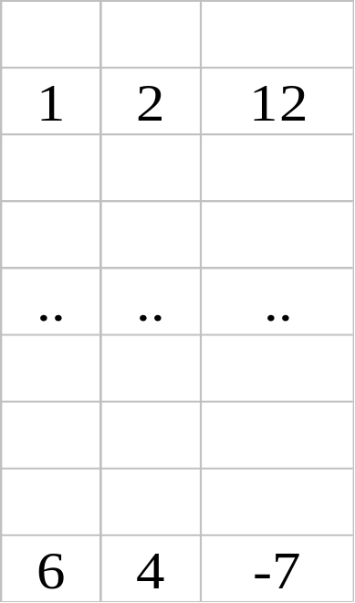

行逻辑链接的顺序表
指出每一行的第一个非零元素在三元组中的位置
#define MAXRC 100
typedef struct {
int i, j;
Elemtype e;
}Triple;
typedef struct {
Triple data[MAXSIZE+1];
int rpos[MAXRC+1];
int mu,nu,tu;
}RLSMatrix;
M.data[p] .i .j .e
0
1
2
..
..
..
..
maxsize
M.rpos[row]

Slide 41
求两个稀疏矩阵的乘积的算法Q = M x N
M: m₁ × n₁ N: m₂ × n₂ 当n₁ = m₂时
3 0 0 5 0 2 0 6
M = 0 -1 0 0 N= 1 0 Q = -1 0
2 0 0 0 -2 4 0 4
0 0
M.data N.data Q.data
i j e i j e i j e
1 1 3 1 2 2 1 2 6
1 4 5 2 1 1 2 1 -1
2 2 -1 3 1 -2 3 2 4
3 1 2 3 2 4
row 1 2 3
M.rpos 1 3 4
row 1 2 3 4
N.rpos 1 2 3 5
row 1 2 3
Q.rpos 1 2 3

Slide 42
求两个稀疏矩阵的乘积的算法
Q初始化;
if (M和N均是非零矩阵){
for(arow = 1; arow<=M.mu;++arow){
ctemp[] = 0;
计算Q中第arow行的积并存入ctemp[]中;
将ctemp[]中非零元压缩存储到Q.data;
}
}

Slide 43
Status MultiSMatrix(RLSMatrix M, RLSMatrix N, RLSMatrix &Q)
{
if(M.nu != N.mu) return ERROR;
Q.mu = M.mu; Q.nu = N.nu; Q.tu = 0; // Q初始化;
if (M.tu * N.tu != 0){ // Q可能是非零矩阵
for(arow = 1; arow<=M.mu;++arow){
ctemp[] = 0;
Q.rpos[arow] = Q.tu +1；
for(p = M.rpos[arow]; p<M.rpos[arow+1];++p){
brow = M.data[p].j;
if(brow < N.mu ) t = N.rpos[brow+1];
else { t =N.tu + 1};
for( q = N.rpos[brow]; q < t; ++q){
ccol = N.data[q].j;
ctemp[ccol] += M.data[p].e * N.data[q].e;
}
} // for p
for(ccol =1; ccol<Q.nu; ++ccol) // 将非零元压缩存储
if(ctemp[ccol]){
if(++Q.tu > MAXSIZE) return ERROR;
Q.data[Q.tu] = {arow,ccol,ctemp[ccol]};
}
} // for arow
}//if
return OK;
}

Slide 44
时间复杂度:
ctemp[]的初始化时间复杂度是 O(M.mu X N.nu);
求Q所有非零元的时间复杂度是
O(M.tu X N.tu/N.mu);
压缩存储的时间复杂度是O(M.tu X N.tu/N.mu);
时间复杂度是:
O(M.mu X N.nu + M.tu X N.tu/N.mu);
for( i = 1; i<=m1; ++i)
for( j = 1; j<=n2; ++j){
Q[i][j] = 0;
for( k = 1; k<=n1; ++k)
Q[i][j] += M[i][k] * N[k][j];
}// 算法复杂度是 O(m1*n1*n2)

Slide 45
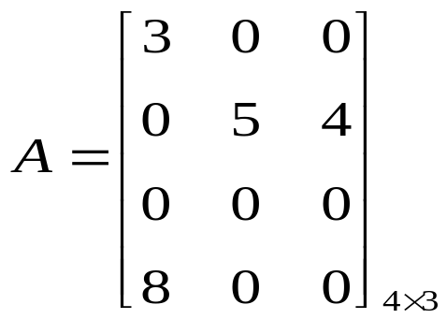
  稀疏矩阵的十字链表
  设行指针数组和列指针数组，分别指向每行、列第一个非零元
  结点定义
i
j
e
down
right
tpedef struct OLNode
{ int i , j;
ElemType e;
struct OLNode *down, *right;
}OLNode; *Olink;
1
1
3
^
2
2
5
2
3
4
^
^
^
^
4
1
8
^
^

Slide 46
十字链表的插入
m=4,n=3
1,1,3
2,2,5
2,3,4
4,1,8
m=4,n=3
1,1,3
2,2,5
2,3,4
4,1,8
2,1,7
插入2,1,7
1
1
3
^
^
2
1
7
2
2
5
2
3
4
^
^
^
^
^
^
4
1
8
^
^

Slide 47
5.4 广义表定义
广义表：LS = ( α1, α2, … αn)
α_{i} 可以是单个数据元素，也可以是广义表。
广义表是由n个数据元素构成的一个表，其数据元素可以是单个数据元素，也可以是一个广义表。
概念
  n 长度;
  若α_{i}为单个元素，称为原子；否则子表
  α₁为表头，其余元素组成的表为表尾；

Slide 48
广义表举例
A = ( ); 空表,长度为0
B = ( e ); 一个原子,长度为1
C = (a, (b,c,d)); 一个原子,一个子表,长度为2
D = ( A, B, C ); 三个子表,长度为3
E = ( a, E ); 递归表，长度为2
GetHead【B】=e
GetTail【B】=( )
GetHead【（B，C）】=B
GetTail 【（B，C）】=C

Slide 49
广义表（列表）特征：
列表的数据元素可以是子表，子表的数据元素还可以是子表，…。因此，列表是一个层次结构；
列表可为其他列表共享；
列表可以是一个递归表。即列表也可以是其本身的一个子表。
D
A
B
C
e
a
b
c
d

Slide 50
广义表的ADT
ADT GList
{
数据对象：D = {e_{i}| i=1,2,…,n,n≥0 ;e_{i}∈AtomSet, 或 e_{i}∈Glist, AtomSet为某个数据对象}
数据关系：R1 = {<e_{i-1},e_{i}>|e_{i},e_{i-1}∈D,i=2,…,n}
基本操作：
InitGList( &L ); // 初始化
CreateGList( &L, S ); // 由S创建L
DestroyGList( &L ); // 销毁
CopyGList( &T, L ); // 复制

Slide 51
GListLength( L ); // 长度
GListDepth( L ); // 深度
GListEmpty( L ); // 空？
GetHead( L ); // 取表头
GetTail( L ); // 取表尾
InsertFirst_GL( &L, e ); // 插入
DeleteFirst_GL( &L, &e ); // 删除
Traverse_GL( L, visit( )); //遍历
}// ADT GList

Slide 52
广义表的链式存储结构
顺序存储结构：
  不能；
链式存储结构：
  关键是结点的定义
    原子
    列表：一对确定的表头和表尾可唯一确定列表
Tag=1
hp
tp
Tag=0
atom
表结点
原子结点

Slide 53
广义表的链式存储结构
typedef enum
{
ATOM,
LIST
}ElemTag;
typedef struct GLNode
{
ElemTag tag;
union
{
AtomType atom;
struct {
struct GLNode *hp, *tp;
}ptr;
}
}*GList;

Slide 54
例：
A = ( );
B = ( e );
C = (a, (b,c,d));
D = ( A, B, C );
E = ( a, E );
A = NIL
C
1
1
٨
B
1
٨
0
a
1
1
1
٨
0
e
0
c
0
d
0
b
D
1
٨
1
1
٨
E
1
1
٨
0
a

Slide 55
广义表的另一种表示：
typedef enum
{
ATOM,
LIST
}ElemTag;
typedef struct GLNode
{
ElemTag tag;
union
{
AtomType atom;
struct GLNode *hp;
};
struct GLNode *tp;
}*GList;
tag = 0
atom
tp
原子结点
tag = 1
hp
tp
子表结点

Slide 56
广义表的存储结构示例：
A = ( );
B = ( e );
C = (a, (b,c,d));
D = ( A, B, C );
E = ( a, E );
A
1
٨
٨
C
B
1
٨
1
٨
0
e
٨
0
a
1
٨
D
1
٨
0
b
0
c
0
d
٨
1
٨
1
1
٨
E
1
٨
0
a
1
٨

